Slide 1




PHÒNG GD &ĐT LONG BIÊN
TRƯỜNG TIỂU HỌC PHÚC LỢI
CHÀO MỪNG CÁC EM
ĐẾN TIẾT TOÁN

Slide 2
Bài 23: Phép trừ ( có nhớ) số có 2 chữ số
với số có hai chữ số
(Trang 92)

Slide 3

1
Đặt tính rồi tính.
54 – 27
72 – 36
50 – 25
95 – 48
54
27
72
36
50
25
95
48
–
–
–
–
27
36
25
47

Slide 4
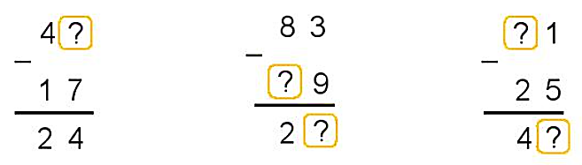
2
Tìm chữ số thích hợp.
1
7
5
4
6

Slide 5

3
Tòa nhà có 60 căn phòng. Có 35 căn phòng đã bật đèn. Hỏi còn bao nhiêu căn phòng chưa bật đèn?
Bài giải
Còn số căn phòng chưa bật đèn là:
60 – 35 = 25 (căn phòng)
Đáp số: 25 căn phòng.

Slide 6
4
Chọn kết quả đúng.
a) 32 + 48 – 16 = ?
A. 54 B. 64 C. 74
b) 33 – 16 + 53 = ?
A. 70 B. 60 C. 50
80
17

Slide 7
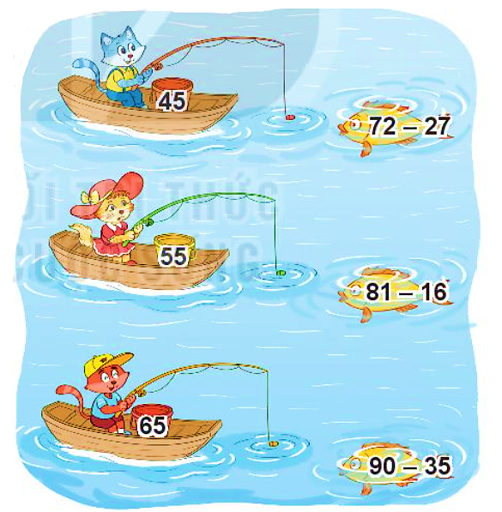
5
Mỗi con mèo sẽ câu con cá ghi phép tính có kết quả là số ghi trên xô.
Tìm cá cho mỗi con mèo.
26
45
26
65
26
55

Slide 8


